Slide 1
Yazılım Mühendisliği Temel Süreçler – NESNEYE DAYALI PROGRAMLAMA
Doç. Dr. Recep ERYİĞİT

Slide 2
Yazılım çeşitliliği
Sistem Yazılımları:
Diğer programlara destek vermek için hazırlanan programlardır.
Gerçek Zamanlı (Real-Time) Yazılımlar
Gerçek dünyayı izleyen analiz eden yazılımlardır.
İş Yazılımları
İş bilgilerini işleyen ve analiz eden yazılımlardır.
Gömülü Yazılımlar
Salt okunur bellekte bulunurlar ve sistemin veya ürünün kontrolünde kullanılan yazılımlardır.
Kişisel Bilgisayar Yazılımları
Kişisel bilgisayarlar da geliştirilen ve kullanılan yazılımlardır.
Yapay Zeka Yazılımları
Karmaşık problemlerin çözümünde kullanılan yazılımlar.

Slide 3
Nesneye Yönelimli Modelleme
Yaşadığımız dünyada herşey birer nesnedir. Örneğin kişiler, kütükler, sistemler, hepsi birer nesnedir. Her nesnenin bir çalışma tarzı ve kendine has dışa yönelik davranışları vardır. Bir nesne ile interaksiyona girmek için, nesnenin içinde ne bulunduğunu bilmemize gerek yoktur. Belirli arayüzler (Interface) üzerinden mesajlar göndererek, nesne ile bağlantı kurulur. Nesne bu mesajı alır ve gerekli işlemleri yapar.

Slide 4
Nesneye Yönelimli Tasarım Amacı
Sistem elemanlarını daha fazla tekrar kullanılabilir (reusable) hale getirerek sistem kalitesini iyileştirmek ve sistem analiz ve tasarımının üretkenliğini artırmaktır. Nesne yönelimliliğin ardındaki bir diğer anahtar fikir, kalıtsallık (inheritance)'tır. Nesneler, yapısal ve davranışsal karakteristikleri paylaşan nesne grupları şeklinde tanımlanan nesne sınıfları (object classes) şeklinde düzenlenirler. Kalıtsallık, mevcut sınıfların bazı karakteristiklerini paylaşan yeni sınıfların (class) yaratılmasına olanak tanır.

Slide 5
Nesne dayalı analizde temel adımlar
Nesnelerin belirlenmesi
Belirlenen nesnelerin yapı ve davranışlarının tanımlanması
Nesnelerin birbirleri ile olan ilişkilerinin belirlenmesi
Nesne ara yüzlerinin ortaya konması

Slide 6
Nesne dayalı tasarımda temel görevler
Sistem gereksinimleri sağlanacak şekilde, nesnelerin davranışlarının ve diğer nesnele iletişimlerinin ayrıntıları ile modellenmesi
Kalıtsallık avantajlarından daha iyi yararlanılacak şekilde nesnelerin yeniden incelenmesi ve yeniden tanımlanması gerekir.

Slide 7
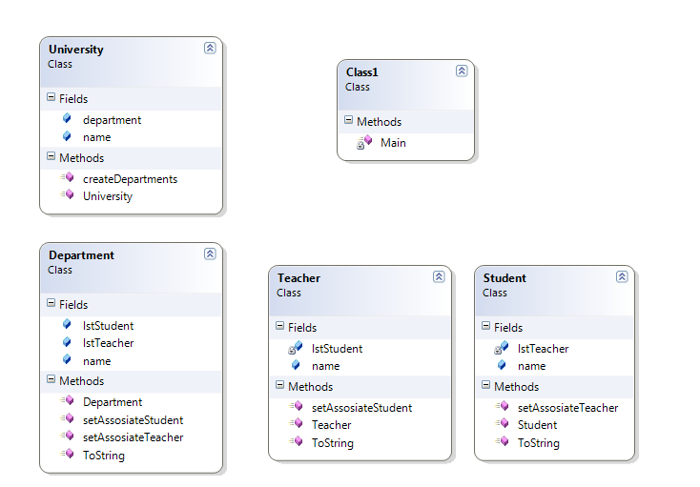
ÖRNEK

Slide 8
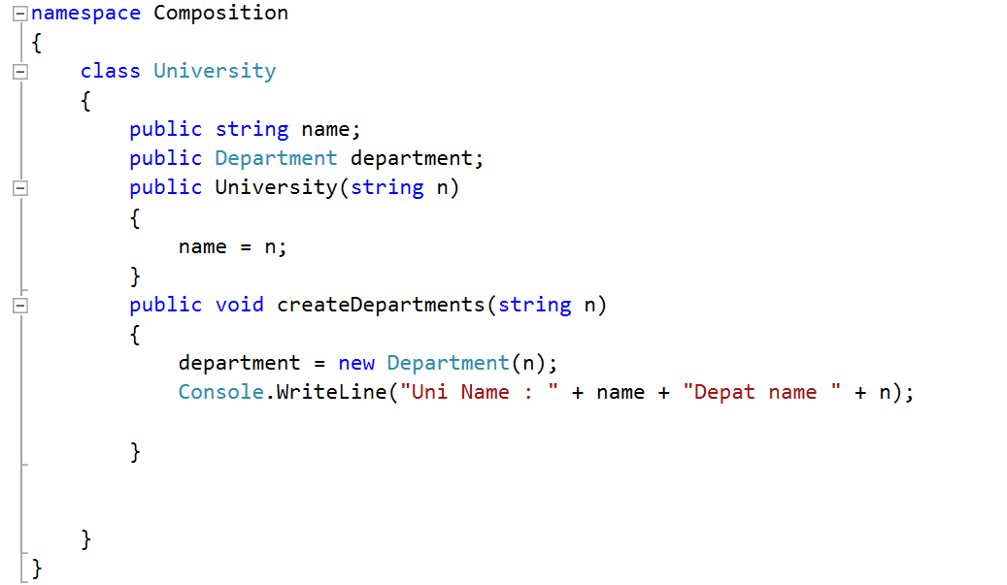

Slide 9
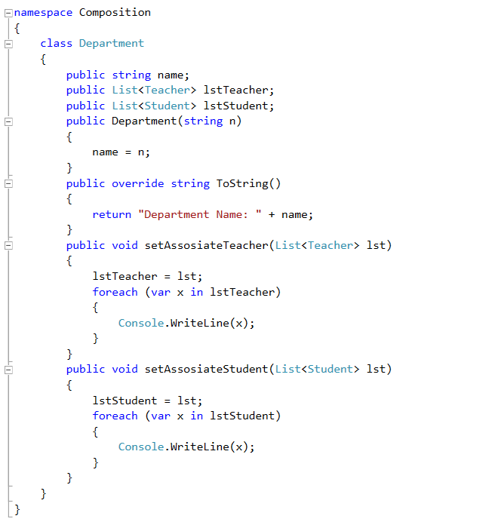

Slide 10
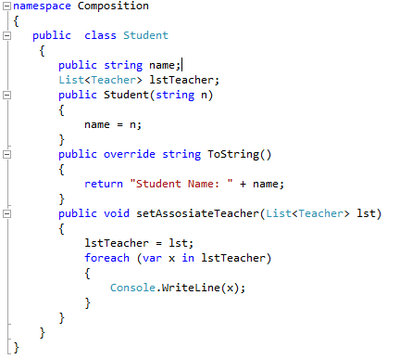

Slide 11
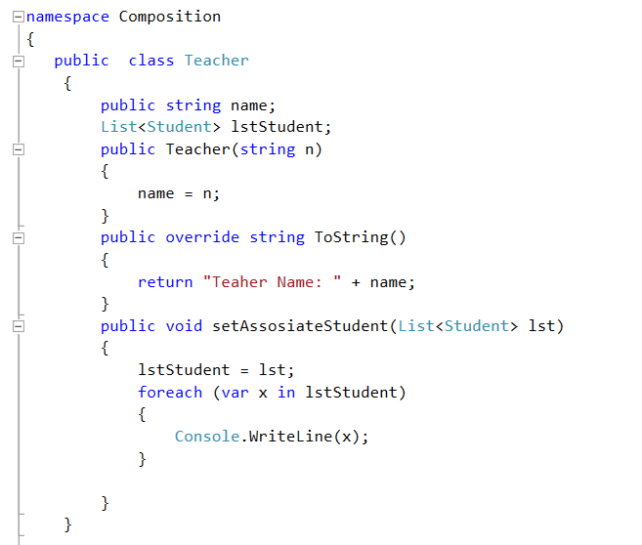

Slide 12
